Slide 1
.

Slide 2
Тема: Быть честным и искренним.
Целью урока: сегодня будет изучение понятий честность, искренность, ложь.
Будем учиться объективно, оценивать поведение людей в разных жизненных ситуациях.

Slide 4
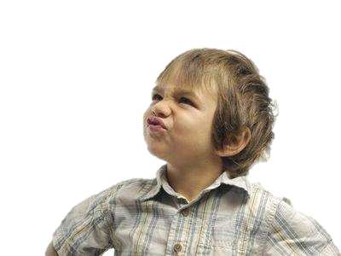

Slide 5
« Минутная размышление »
Работа в группах. Размышление над ситуациями

Slide 6
Вывод: Итак, честный человек – это человек, который старается говорить правду, поступать честно и справедливо. А справедливый человек умеет различать, где правда, а где ложь. Поступая честно по отношению к людям, он проявляет уважение к окружающим и сам заслуживает уважения.

Slide 7
. Игра «Честно - нечестно»
Честно ли бросать друга в беде?
Честно ли признавать свою вину?
Честно ли обсуждать поступки других?
Честно ли без спроса брать чужие вещи?
Честно ли пользоваться подсказками?
Честно ли вернуть найденную вещь хозяину?
Честно ли когда ты совершил нечестный поступок, а подозревают в этом другого человека?
Честно ли вернуть деньги в магазин, если продавец дал больше сдачи, чем надо было?

